Slide 1
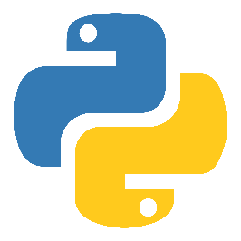
RAG(지식 검색 및 생성 기법) 적용
Day 02
강의자 : 김수빈

Slide 2
Contents
1
RAG
2
벡터 DB
3
Langchain

Slide 3
3
LangChain
랭체인?
- 대규모 언어 모델(LLM)을 활용한 애플리케이션을 쉽게 개발할 수 있도록 도와주는 프레임워크
1
LLM과 도구 연결 : Vecor DB, API, 파일 등과 통합
2
작업 자동화 : 자동화된 워크플로우 구현 지원
3
검색 및 생성 기능 : LLM과 검색 기반 시스템을 결합해 응답의 품질 향상
Notes:
Python에는 다양한 자료형이 존재합니다.

Slide 4
3
LangChain
기능
문맥 인식
프롬프트 지시사항, 소수의 예시, 응답에 근거한 내용 등을 포함한 다양한 문맥 소스와 모델의 연결
→ 언어 모델은 제공된 정보를 기반으로 더 정확하고 관련성 높은 답변을 생성할 수 있다.
추론
언어 모델은 주어진 문맥을 바탕으로 어떤 답변을 제공하거나 어떤 조취를 취해야 할지 스스로 추론할 수 있다
→ 단순히 정보 재생산이 아니라 주어진 상황을 분석하고 적절한 해결책 제시 가능
Notes:
Python에는 다양한 자료형이 존재합니다.

Slide 5
3
LangChain
LangSmith
LLM 애플리케이션 개발, 모니터링 및 테스트를 위한 플랫폼
추적 기능
단순히 정보 재생산이 아니라 주어진 상황을 분석하고 적절한 해결책 제시 가능
예상치 못한 최종 결과, 체인이 예상보다 느린 이유 등에 대해 추적하는데 도움이 될 수 있다
Notes:
Python에는 다양한 자료형이 존재합니다.

Slide 6
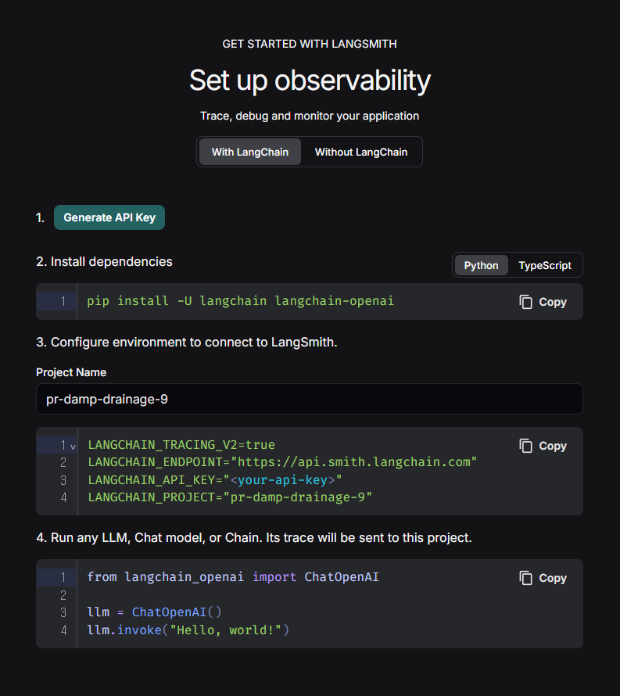
3
LangChain
LangSmith
https://smith.langchain.com
- 마찬가지로 키 발급(★★★★★★저장필수)
- .env에 넣어야 할 항목
```
LANGCHAIN_TRACING_V2 = true
LANGCHAIN_ENDPOINT = https://api.langchain.com
LANGCHAIN_API_KEY = 발급받은 키
LANGCHAIN_PROJECT = 프로젝트명
```
Notes:
Python에는 다양한 자료형이 존재합니다.

Slide 7
감사합니다.
Thank You

